Slide 1

CHÀO MỪNG THẦY CÔ ĐẾN VỚI TIẾT HỌC
MĨ THUẬT
LỚP 3

Slide 2
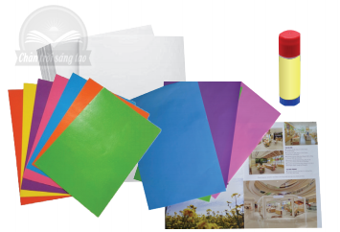
KIỂM TRA ĐỒ DÙNG

Slide 3

MĨ THUẬT
CHỦ ĐỀ: KHU VƯỜN NHỎ
BÀI 2: NHỮNG SINH VẬT NHỎ TRONG VƯỜN

Slide 4

Khởi động
CHƠI TRÒ CHƠI: “NHÌN HÌNH ĐOÁN TÊN SINH VẬT”.

Slide 5
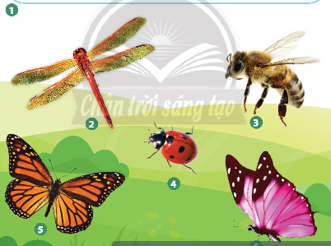
NHÌN HÌNH ĐOÁN TÊN CÁC SINH VẬT
1
2
3
4
5
6

Slide 6
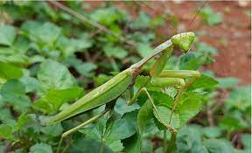
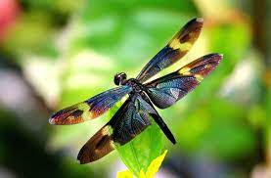
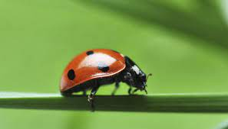
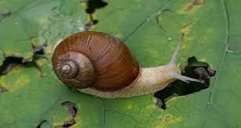
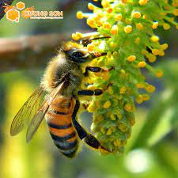
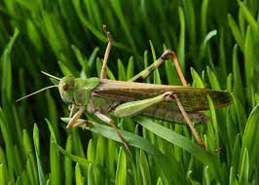
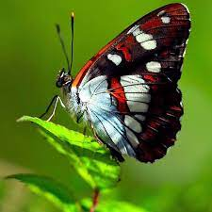
HĐ 1: Hình thành kiến thức mới: Khám phá

Slide 7
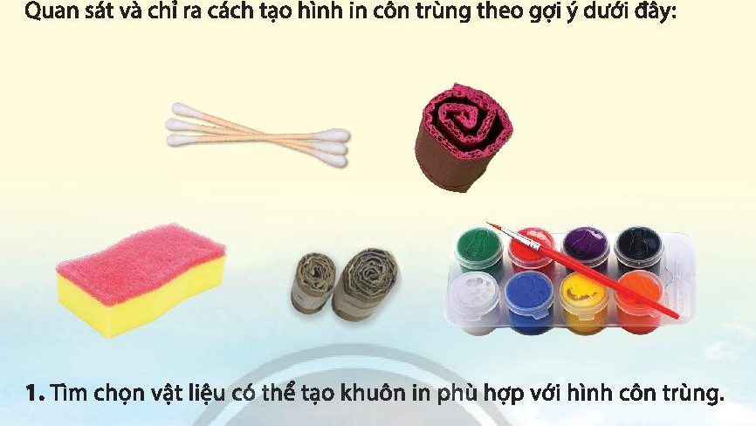
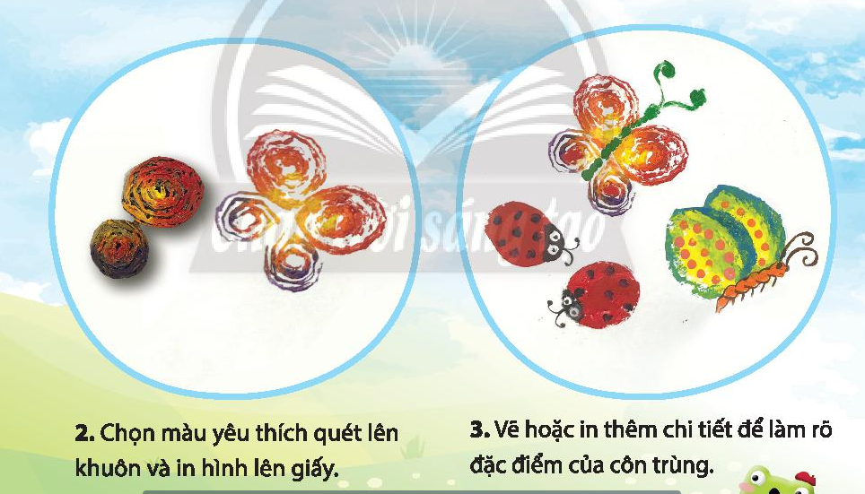
HĐ 2:Kiến tạo kiến thức – kĩ năng:
Cách tạo hình côn trùng bằng hình thức in.

Slide 8
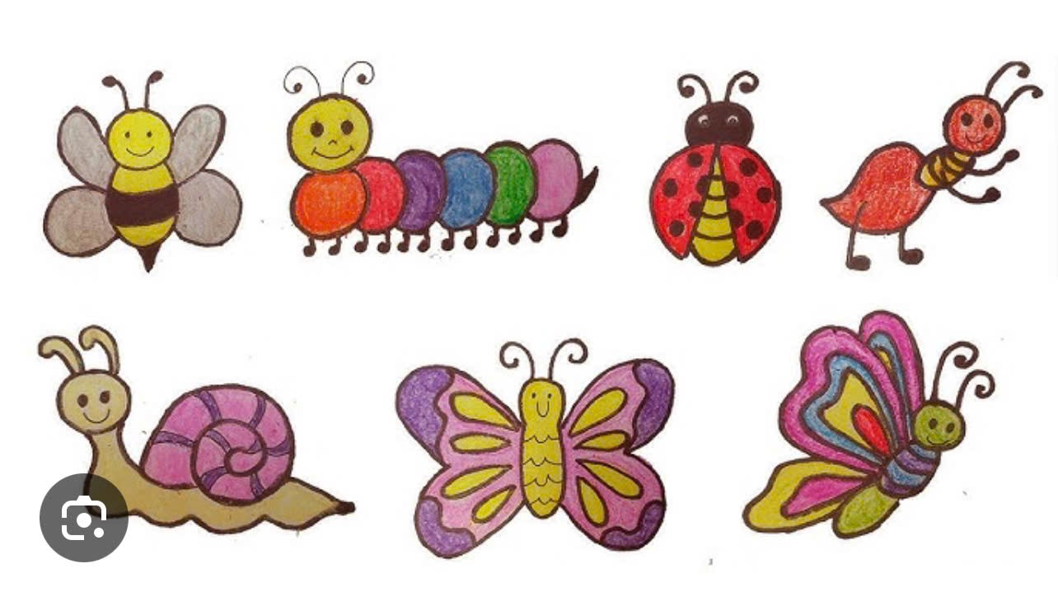

Slide 9
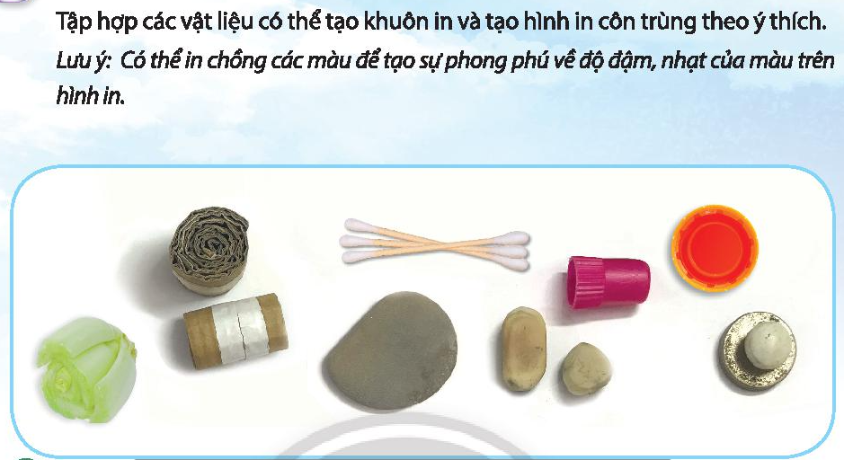
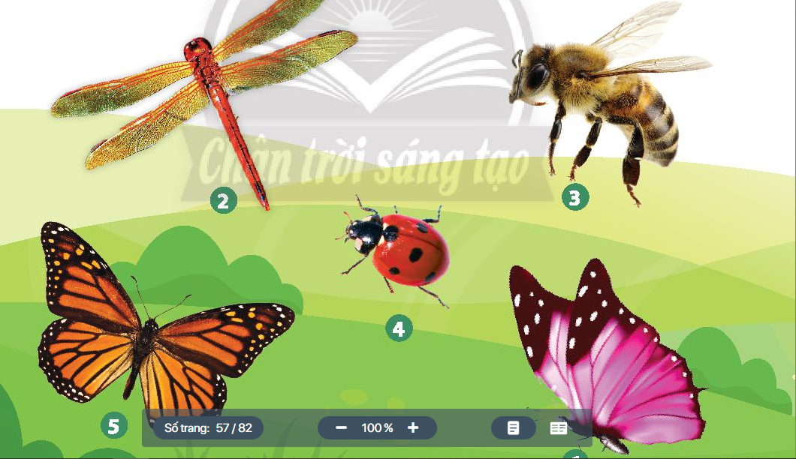
HĐ 3: LUYỆN TẬP SÁNG TẠO:
Tạo hình côn trùng yêu thích bằng cách in
1
2
3
4
5

Slide 10


HỌC SINH TẠO KHUÔN IN PHÙ HỢP ĐỂ TẠO HÌNH VÀ TRANG TRÍ CON CÔN TRÙNG

Slide 11

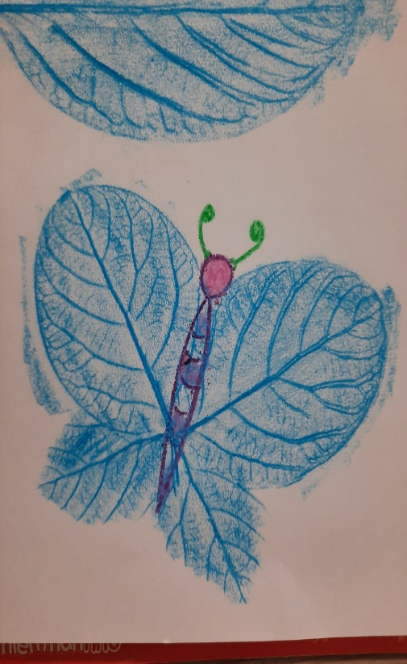
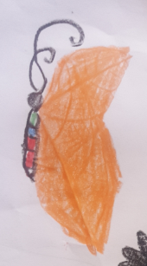

HĐ 4: CHIA SẺ - ĐÁNH GIÁ
GV lấy bài của HS trên Padlet để chia sẻ, đánh giá

Slide 12
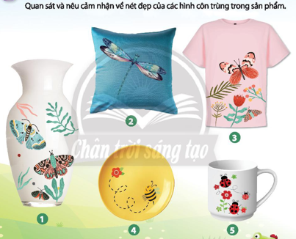
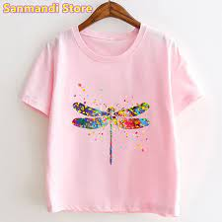
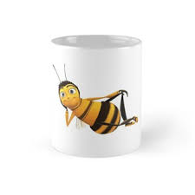
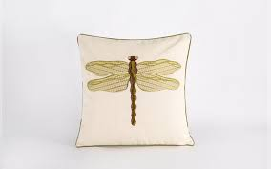
VẬN DỤNG SÁNG TẠO

Slide 13

TIẾT HỌC ĐẾN ĐÂY LÀ KẾT THÚC

